Slide 1
Čeština jako druhý/cizí jazyk pro náctileté cizince
Linda Doleží

Slide 2
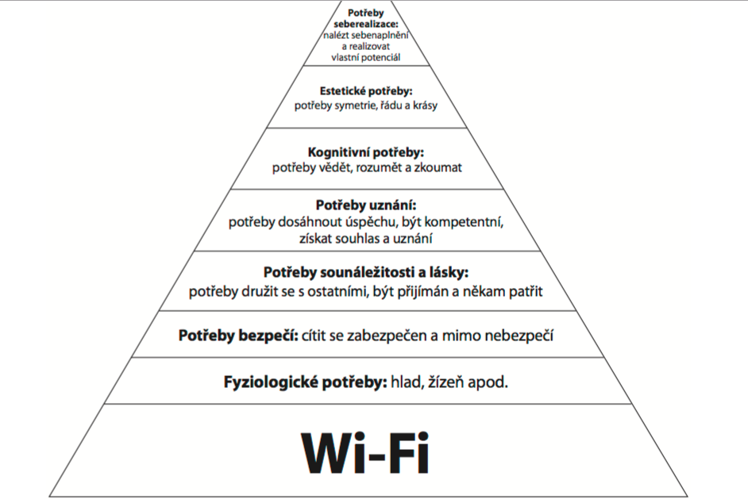
Specifika výuky náctiletých

Slide 3
Konkrétní projevy
Emoční výkyvy
Hlad
Únava
Závislost na internetu
Důležitost image

Slide 4
Cizí jazyky
Stresující situace
Bariéry
Tiché období
Second Language Anxiety
Role emocí

Slide 5
Úzkost
Second Language Anxiety – škály pro hodnocení této úzkosti tzv. anxiety scales, konkrétně např. Foreign Language Classroom Anxiety Scale (FLCAS, Horwitz, Horwitz and Cope, 1986).
souvislost mezi úzkostí tohoto typu a úrovní jazyka, jíž člověk dosáhne
s obecnou úzkostí tato souvislost nebyla prokázána (Tran, 2011, str. 70).
někteří výzkumníci tento typ úzkosti považuji za důsledek těžkostí v osvojování cizího jazyka, ne jako důvod (viz např. Argaman and Abu-Rabia, 2002 in Tran, 2011, str. 71)
Špačková (2011) však uvádí, že ne vždy je úzkost špatná a že určité napětí může mít pozitivní efekt.

Slide 6

Confidence-tricks

Slide 7
Doporučení
Buďte nápadití a nabídněte pestré vyučování
Volte témata a postupy blízké cílové skupině
Nalaďte se na jejich frekvenci
Vymezte si pravidla a hranice
Používejte confidence-tricks a vytvořte bezpečné prostředí
Posilujte pozitivní emoce
Buďte otevření a flexibilní
Dívejte se za věci

Slide 8

Unikátní období

Slide 9


Slide 10
Užitečné odkazy
Doleží, L. (ed.)(2016): Začínáme učit češtinu pro náctileté cizice. Příručka pro lektorky a lektory. AUČCJ, Praha. Dostupné z: http://www.auccj.cz/upload/article/488/zaciname-ucit-cestinu-pro-deti-cizince-2-stupen-zs-a-ss.pdf
Doleží, L., Škodová, S. (2016): Když učíme náctileté češtinu jako druhý/cizí jazyk. In: Doleží, L. (ed.): Začínáme učit češtinu pro náctileté cizice. Příručka pro lektorky a lektory. AUČCJ, Praha. 9-16.
Procházková, Z., Suchánková, T. (Eds.): Metodický poradník učitele cizích jazyků. Univerzita J. E. Purkyně, Ústí nad Labem.

